Slide 1


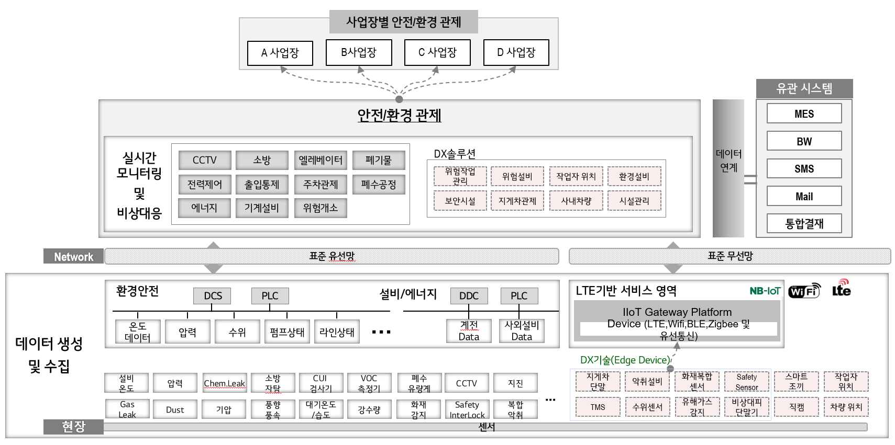






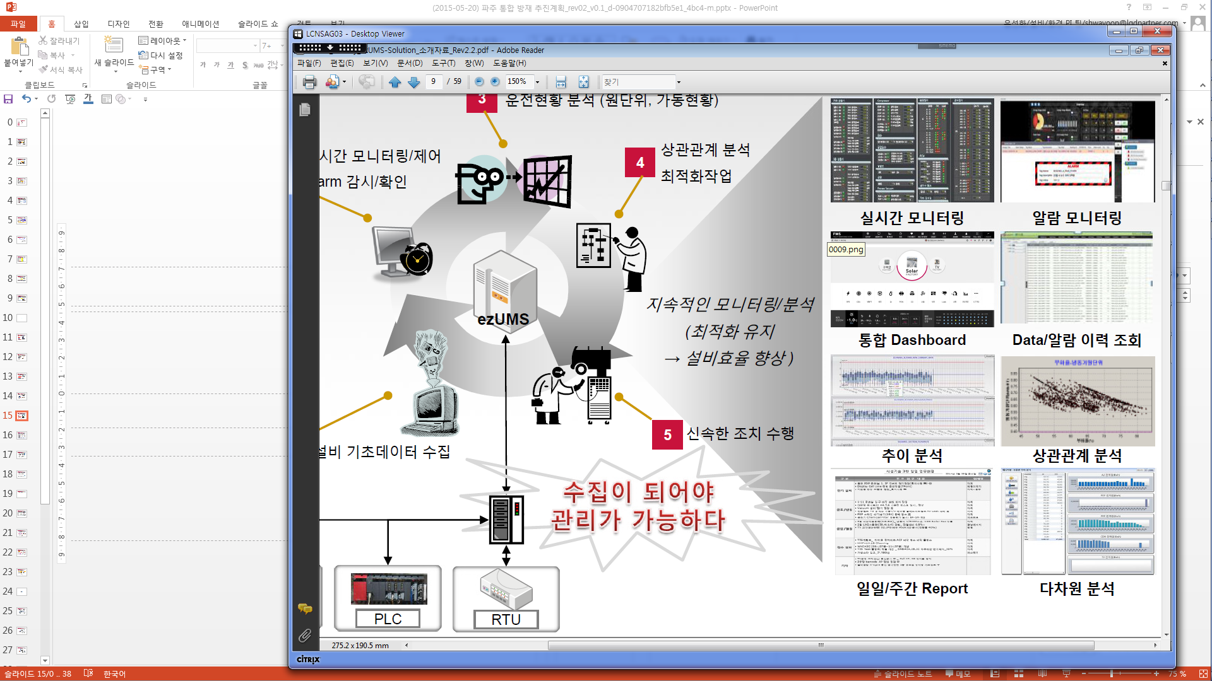




3-2) Factova 안전/환경관제 - “우리 공장 환경안전 실시간 매의 눈으로 관찰하기”
Q1. Why 안전/환경관제 인가요?
Q2. 안전/환경관제가 무엇이고 업무에 잘 적용된 모습은?
Q3. 안전/환경관제를 쓰면 무엇이 좋아지나요?
운영
취약성
관제 업무의 취약성
  개발/유지보수 중소 업체 도산
  사업장별/공종별 시스템 단일 구성 (이중화 X)
  업체별 비표준 N/W망으로 구성 (관리대상 제외)
  작업자에 의한 I/O 서버 운영 (관리대상 제외)
  L1↔L2 연결 N/W을 OA망으로 구성 ( OA → 환경망 전환)
Any Time, Any Where 모니터링 체계
신속한 상황 전파를 통한 안전 대응
시스템 2중화를 통한 무중단 서비스
관제실
사무실
As-Is
장애 조치 N시간
시스템 구축업체 출발 ~ 도착 후 조치까지 소요 시간
통합 모니터링
경영진
사무실 근무자
현장
근무자
소방/환경/안전 인원
연계
제약성
안전/생산/장비 등 시스템 간 연계 제약성
  알람 시 유선 연락을 통한 작업조치 요청 (Alarm 발생 → CMS 이상확인 → FMCC 전달 →장비반 요청 )
  이상발생 시 현장 확인이 제한적 ( CCTV 연계 X )
  Gas, Chemical 사용량에 대해 유관부서에 Off-Line
  공유 (엑셀 작업 & 메일 공유)
  단일 계정으로 다수 사용자가 시스템 접속/사용함
  (HR 정보 연계 X)
통합관제솔루션
To-Be
무중단
서비스 유지 (구축업체 후속 원인 확인)
소방 설비
안전 설비
환경 설비
통합 구축을 통한 투자 비용 절감
통합 Data 관리를 통한 분석 기반 체계
사용자 권한 및 조치 이력 관리
업무 일지 표준화 및 전산화
N회 투자
1회 투자
모니터링
PC
모니터링
PC
모니터링
PC
비체계성
비체계적 System Setup 및 운영
  N종의 솔루션, M개 개발 업체, L개의 운영 업체 존재
  (관리 효율성 ↓ , 시스템 Knowledge ↓)
  동일 공종 내에서도 사업장간 관제 현황 Sharing 不
서비스
안정성
일원화된 시스템 유지/보수 관리로 서비스 안정성 확보
A
솔루션
B
솔루션
C
솔루션
통합
솔루션
연계성
안전/생산/장비 연계를 통한 관제역량 확대
작업일지 전산화
주간
근무자
작업일지
야간
근무자
통합
모니터링
소방
설비
안전
설비
환경
설비
Lack of
Manag’t
Lack of Management
  일상/비상 상황 시 전계층의 실시간 정보 확인 不
  비상 상황에 대한 신속한 전파/대응 체계 미흡
사업장/공종별 시스템 통합 및 단일 Architecture
수작업 일지 관리
신속한
대응
이상/긴급 상황 발생 시 시스템 기반 상황 전파 및 조치
안정적이고 신속 대응 가능한 관제 시스템 필요
표준 통합 관제 시스템 구축
이상발생 대응 체계 구현을 통한 신속 대응 관제
시스템 이중화를 통한 무중단 서비스 제공
통합 구축을 통한 시스템 중복 개발 비용 절감
수작업 일지 전산화를 통한 관리 역량 확대

Slide 2


3-2) Factova 안전/환경관제 - “우리 공장 환경안전 실시간 매의 눈으로 관찰하기” - 유첨
사업장별 안전/환경 관제
A 사업장
B사업장
C 사업장
D 사업장
유관 시스템
안전/환경 관제
데이터 연계
MES
BW
실시간
모니터링
및
비상대응
CCTV
소방
엘레베이터
폐기물
DX솔루션
위험작업
관리
위험설비
작업자 위치
환경설비
SMS
전력제어
출입통제
주차관제
폐수공정
보안시설
지게차관제
사내차량
시설관리
Mail
에너지
기계설비
위험개소
통합결재
Network
표준 유선망
표준 무선망
환경안전
DCS
PLC
설비/에너지
DDC
PLC
LTE기반 서비스 영역
…
IIoT Gateway Platform
온도
데이터
압력
수위
펌프상태
라인상태
계전
Data
사외설비
Data
Device (LTE,Wifi,BLE,Zigbee 및 유선통신)
데이터 생성
및 수집
DX기술(Edge Device)
설비
온도
압력
Chem.Leak
소방
자탐
CUI
검사기
VOC
측정기
폐수
유량계
CCTV
지진
…
지게차 단말
악취설비
화재복합센서
Safety
Sensor
스마트
조끼
작업자 위치
Gas
Leak
Dust
기압
풍향
풍속
대기온도
/습도
강수량
화재
감지
Safety
InterLock
복합
악취
TMS
수위센서
유해가스감지
비상대피
단말기
직캠
차량 위치
현장
센서

